Slide 1
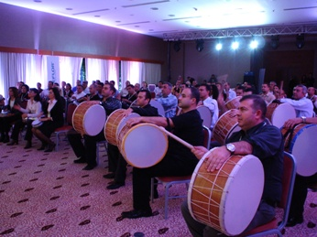
РИТМИЧЕСКАЯ ТЕРАПИЯ КОМАНДНАЯ ИГРА 2015

Slide 2
[СЦЕНАРИЙ ]
СЦЕНАРИЙ | Место проведения игры будет проводится по числу участников. НА площадке будут инструменты такие как; барабан, даф. Во время проведения игры участникам проведется обучающие уроки. Сначала команды будут играть на всех инструментах сами. После того, как они смогут найти тон и начать работать в группе им дадут новые интересные инструменты Команды при помощи разных инструментов должны будут начать играть разные мелодии
АКЦЕНТЫ | Для того, чтобы работа шла интереснее и организованней, каждой команде представится время и обучение.

Slide 3
[ПОЛЬЗА]
В ИГРЕ «РИТМИЧЕСКАЯ ТЕРАПИЯ»ПРОЯВЛЯЮТСЯ СЛЕДУЮЩИЕ ЭЛЕМЕНТЫ
Общение | Взаимодействие | Управление командой | Выработка стратегии
Уверенность в своих силах | Тайм менеджмент | Разнообразие мышления | Взаимодействие
Поддержка и гармония | Доверие в команде | Сочувствие | Активный подход
Эффективное решение проблемы | Мотивация | Постановка целей | Сплоченность команды
Ориентированность на результат | Взаимопомощь | Разделение и ответственность | Лидерство

Slide 4
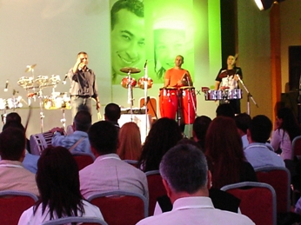
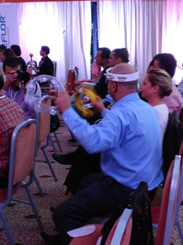
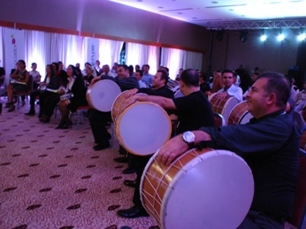
[РИТМИЧЕСКАЯ ТЕРАПИЯ ЭТАПЫ]
ОЗНАКОМЛЕНИЕ И РАЗОГРЕВ
ОБУЧЕНИЕ И ПРАКТИКА
И МУЗЫКА

Slide 5
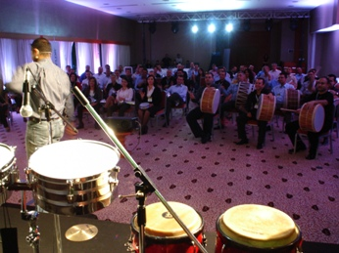
[ЗНАКОМСТВО И ОТБОР КОМАНД]
Цели
Разогрев и информация по программе
Предоставление информации по активити
Знакомство участников команд
Уточнение состава команд
Знакомство участников с окружающей атмосферой

Slide 6
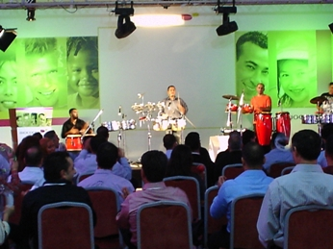
[ТЕОРЕТИЧЕСКОЕ ОБУЧЕНИЕ]
Цели
Участникам будут давать теоретическое обучение игры на инструментах. Каждая команда будет играть на разных инструментах, поэтому начальное обучение им необходимо.
Польза
Командная работа
Общение
Эстетические размышление
Обмен идеями
Взаимодействие
Помощь

Slide 7
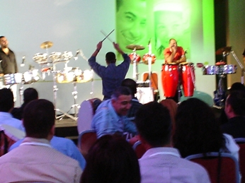
[ПРАКТИКА]
Цели
Каждый участник сможет сыграть на любом инструменте. При помощи обучения каждый участник и команды смогут сыграть разные мелодии.
Польза
Командная работа
Общение
Эстетические размышление
Обмен идеями
Взаимодействие
Групповая помощь

Slide 8
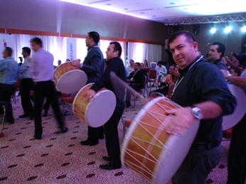
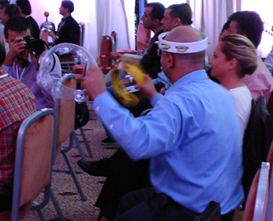
[И МУЗЫКА]
Цели
Каждая команда будет играть свою мелодию. Профессиональные судья решат чья команда справилась с задачей лучше всего.
Польза
Командная работа
Общение
Эстетические размышление
Обмен идеями
Взаимодействие

Slide 9
[ИСПОЛНИТЕЛЬНАЯ ГРУППА]
Организаторская группа
Контроль команд и времени Обеспечение правильной работы всего мероприятия Контроль за исполнением правил
Ответственный за проведение игры
Руководство команд Уверенность в высокой мотивации команд Контроль за параллельным исполнением этапов командами Оценка работы команд

Slide 10
[ПРИМЕР РАСПИСАНИЯ]
РАСПИСАНИЕ ДЕЯТЕЛЬНОСТИ | ВРЕМЯ
ОЗНАКОМЛЕНИЕ | 16:00
ОЗНАКОМЛЕНИЕ С ИНСТРУМЕНТАМИ | 16:10
ТЕОРЕТИЧЕСКАЯ РАБОТА | 16:15-16:30
ПРАКТИКА | 16:30-17:30
И МУЗЫКА | 18:00
ФИНАЛ | 18:30

Slide 11
[СТОИМОСТЬ]
УСЛУГИ ВКЛЮЧЕННЫЕ В ПРЕДЛОЖЕНИЕ:
Место проведения игры
УСЛУГИ НЕ ВХОДЯЩИЕ В ПРЕДЛОЖЕНИЕ:
Разрешение на проведение мероприятия в конкретном месте и расходы связанные с ним Трансфер для сотрудников и расходы на доставку При желании призы и рекламные материалы Размещение сотрудников и питание (при необходимости) Звуковая система

Slide 12
[СПАСИБО]
СПАСИБО

